Slide 1



CHÀO MỪNG CÁC EM HỌC SINH THAM DỰ TIẾT TIN HỌC LỚP 5

Slide 2
So sánh điểm giống và khác nhau giữa hai đoạn văn bản dưới đây?
Sa Pa
Sa Pa là một huyện vùng cao của tỉnh Lào Cai, một vùng đất khiêm nhường, lặng lẽ nhưng chứa ẩn bao điều kì diệu của cảnh sắc thiện nhiên.
Sa Pa
Sa Pa là một huyện vùng cao của tỉnh Lào Cai, một vùng đất khiêm nhường, lặng lẽ nhưng chứa ẩn bao điều kì diệu của cảnh sắc thiện nhiên.
Sa Pa
Lào Cai
khiêm nhường
Đoạn văn bản 1
Đoạn văn bản 2

Slide 3
BÀI 5: CHỌN KIỂU CHỮ, CĂN LỀ
SGK trang 76

Slide 4
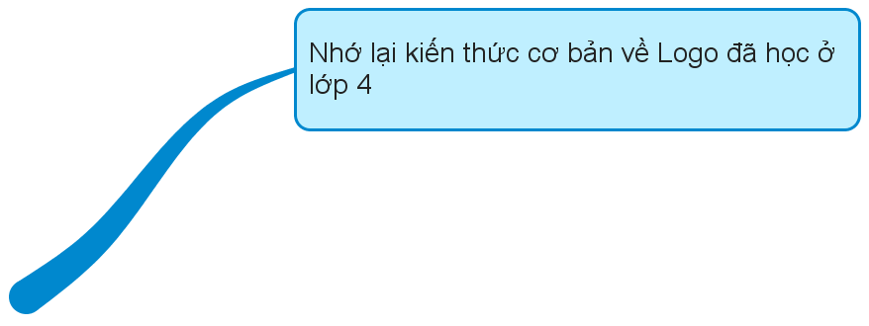


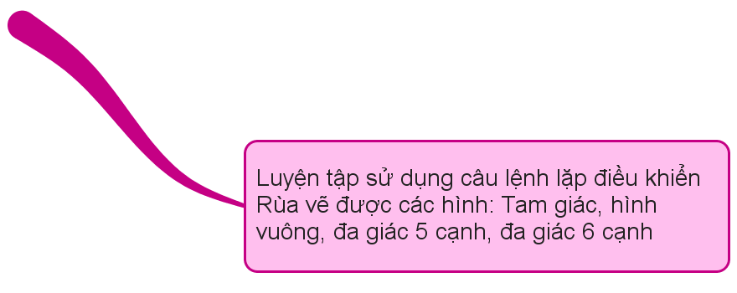
- Biết cách chọn kiểu chữ, thay đổi kiểu chữ trong trang soạn thảo.
- Biết cách căn lề đoạn văn bản.
- Trình bày được văn bản đơn giản trên phần mềm Word.

Slide 5
Thay đổi kiểu chữ
Cách 1:
B1: Chọn các kiểu chữ mà mình muốn.
B2: Soạn thảo văn bản.
Cách 2: Áp dụng với văn bản đã soạn thảo sẵn.
B1: Chọn đoạn văn bản muốn thay đổi kiểu chữ.
B2: Chọn các nút lệnh thay đổi kiểu chữ mà mình muốn

Slide 6
Bài tập 2b SGK trang 76: Điền vào chỗ chấm (…) để được câu đúng
Thao tác | Kết quả trên màn hình
Chọn nút lệnh rồi gõ vài từ | Chữ hiện lên có kiểu………………
Chọn nút lệnh rồi gõ vài từ | Chữ hiện lên có kiểu………………..
Chọn nút lệnh rồi gõ vài từ | Chữ hiện lên có kiểu………………..
chữ in đậm
chữ in nghiêng
chữ gạch chân

Slide 7
Thay đổi kiểu chữ
Kiểu chữ | Tổ hợp phím tắt
Kiểu chữ in đậm | Ctrl + B
Kiểu chữ in nghiêng | Ctrl + I
Kiểu chữ gạch chân | Ctrl + U

Slide 8
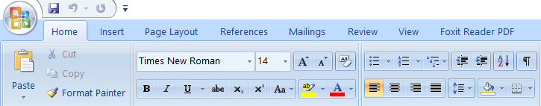
Khi chọn nút lệnh căn lề, phần mềm Word sẽ căn lề cả đoạn văn bản có chứa con trỏ.
Căn lề văn bản
Quan sát thanh công cụ của phần mềm Word. Tìm hiểu các nút lệnh sau:
Căn lề trái
Căn giữa
Căn đều hai bên
Căn lề phải
Lưu ý:

Slide 9
3b SGK trang 77: Điền vào chỗ chấm (…) để được câu đúng
Thao tác | Kết quả trên màn hình
Chọn nút lệnh | …………………………….………….
Chọn nút lệnh | …………………………….…………
Chọn nút lệnh | …………………………….………….
Chọn nút lệnh | …………………………….………….
Hai dòng văn bản được căn thẳng lề trái.
Hai dòng văn bản được căn giữa.
Hai dòng văn bản được căn thẳng lề phải.
Hai dòng văn bản được căn đều hai bên.

Slide 10

THỰC HÀNH
Bài tập 1 sgk trang 78: Nối tên chức năng đúng với nút lệnh (theo mẫu):
Căn giữa
Chọn cỡ chữ
Kiểu chữ đậm
Kiểu chữ nghiêng
Căn lề phải
Căn lề trái
Chọn phông chữ
Căn đều hai bên
Kiểu chữ gạch chân

Slide 11
Bài tập 2 sgk trang 78. Em gõ đoạn văn bản sau, thay đổi kiểu chữ theo mẫu rồi lưu văn bản lấy tên là Vịnh Hạ Long.
VỊNH HẠ LONG
Từ trên cao nhìn xuống, vịnh Hạ Long như một bức tranh khổng lồ sống với hàng ngàn đảo đá.
Hạ Long có nhiều hang động đẹp, như động Thiên cung, hang Đầu gỗ, hang trinh nữ,…
Vịnh Hạ Long còn mang một vẻ đẹp, rất riêng khi đón bình minh tới cũng như hoàng hôn buông xuống. Vào năm 1994, vịnh Hạ Long đã chính thức được công nhận là Di sản thiên nhiên thế giới.
(Nguồn: Internet)

Slide 12
Bài tập 2 sgk trang 79. Em gõ đoạn thơ sau, phông chữ, cỡ chữ, thay đổi kiểu chữ theo các yêu cầu sau.
Hạt gạo làng ta
Time New Roman, cỡ chữ 16, in đậm, căn giữa.
Có vị phù sa
Của sông Kinh Thầy
Arial, cỡ chữ 14, in nghiêng, căn trái.
Có hương sen thơm
Trong hồ nước đầy
Arial, cỡ chữ 12, in đậm và nghiêng, căn phải
Có lời mẹ hát
Ngọt bùi đắng cay…
Arial, cỡ chữ 16, in nghiêng và gạch chân
(Theo SGK Tiếng Việt 5 – Tập 1)
Time New Roman, cỡ chữ 12, in nghiêng.

Slide 13
HOẠT ĐỘNG ỨNG DỤNG MỞ RỘNG
1. Chọn lần lượt để cả ba nút lệnh đều “sáng” lên như hình , gõ một vài chữ, quan sát và rút ra nhận xét về kiểu chữ em vừa gõ.
Nhận xét: Các chữ vừa gõ có kiểu chữ vừa in đậm, vừa in nghiêng và vừa gạch chân.

Slide 14
HOẠT ĐỘNG ỨNG DỤNG MỞ RỘNG
2. Tìm hiểu chức năng của các nút lệnh trong thẻ Home
- Nút lệnh cho phép ta thể hiện các chỉ số dưới từ đang gõ.
- Nút lệnh cho phép ta thể hiện các chỉ số trên từ đang gõ.

Slide 15
DẶN DÒ
1. Thực hành bài tập 1-3 SGK trang 79.
4. Xem trước Bài 7: Chèn hình, Tranh ảnh vào văn bản

Slide 16

CHÚC CÁC CON NHIỀU SỨC KHỎE
Chăm ngoan, học giỏi!

